Slide 1
Lineare Ungleichungen als Funktionen
!
?
Gleichung
=
„ist gleich“
<
„kleiner als“
Gleichungen
Funktionen
>
„größer als“
Ungleichung
≤
„kleiner oder gleich“
≥
„größer oder gleich“

Slide 2
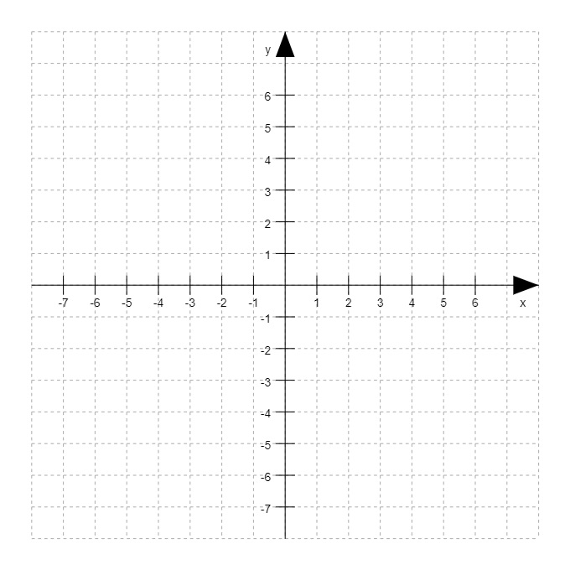
Beispiel für Funktion
Randgerade
U
$$y<2∙x+1$$
x
$$y=2∙x+1$$
Q
Was ist mit Punkten, die auf dem Rand liegen?
x
$$P \left(1 \right| 1)$$
$$1<2∙1+1=3$$
T
$$Q \left(5 \right| 4)$$
$$4<2∙5+1=11$$
x
P
x
$$R \left(−1 \right| −5)$$
$$−5<2∙\left(−1\right)+1=−1$$
$$S \left(4 \right| −3)$$
$$−3<2∙4+1=9$$
$$T \left(−3 \right| 2)$$
$$2<2∙\left(−3\right)+1=−5$$
S
x
$$U \left(2\right| 6)$$
$$6<2∙2+1=5$$
V
x
R
$$V \left(−5\right|−4)$$
$$−4<2∙\left(−5\right)+1=−9$$
x
Lösungs-Halbebene

Slide 3
Betrachtung der Randgeraden
U
x
$$y<2∙x+1$$
$$P \left(1 \right| 1)$$
$$U \left(2\right| 6)$$
$$A \left(−1\right| −1)$$
$$−1<2∙\left(−1\right)+1=−1$$
P
x
$$−1<−1$$
x
A
Änderung
$$y≤2∙x+1$$
$$−1≤−1$$
Die Wahl des Ungleichheitszeichen ist entscheidend für die Darstellung der Randgeraden!

Slide 4
Darstellung der Randgeraden und Lösungshalbebenen
<
Randgerade wird „gestrichelt“
≤
Randgerade wird „durchgezogen“
>
≥
$$y>\frac{4}{3}∙x−1$$
Halbebene „oberhalb“ der Rangeraden
$$y≥\frac{4}{3}∙x−1$$

